Slide 1
ŽELVY
Registrační číslo projektu: CZ.1.07/1.1.38/02.0025
Název projektu: Modernizace výuky na ZŠ Slušovice, Fryšták, Kašava a Velehrad
Tento projekt je spolufinancován z Evropského sociálního fondu a státního rozpočtu České republiky.
Př_109_Obratlovci_Želvy
Autor: Mgr. Hana Krajčová
Škola: Základní škola Fryšták, okres Zlín

Slide 2
Anotace:
Digitální učební materiál je určen pro opakování, upevňování a rozšiřování, seznámení, procvičování, srovnávání, …
Materiál rozvíjí, podporuje, prověřuje, vysvětluje, …
Je určen pro předmět ……. a ročník ………
Tento materiál vznikl jako doplňující materiál k učebnici: …přesná citace učebnice, včetně ISBN (dle generator.citace.com)
Tento digitální učební materiál je určen pro předmět přírodopis, 7.ročník.
Je zaměřen na opakování znaků a zástupců třídy plazů – řádu želvy.
Učivo je dále procvičeno formou otázek.
Materiál vznikal ze zápisů autorky, která vycházela z učebnice: Černík,V.,
Hamerská, M., Martinec, Z., Vaněk, J. Přírodopis 7: Zoologie a botanika
pro základní školy. 1. vyd. Praha: SPN, 2008, ISBN 978-807-2353-873

Slide 3
Znaky:
dlouhověké (přes 100 let)
žijí na souši i ve vodě
proměnlivá teplota těla
kůže suchá, rohovitá, krytá krunýřem
čelisti bezzubé s ostrou rohovinou
dýchání: plícemi
srdce: 2 předsíně a 2 částečně rozdělené komory
kloaka
oplození vnitřní – vajíčka zahrabávají

Slide 4
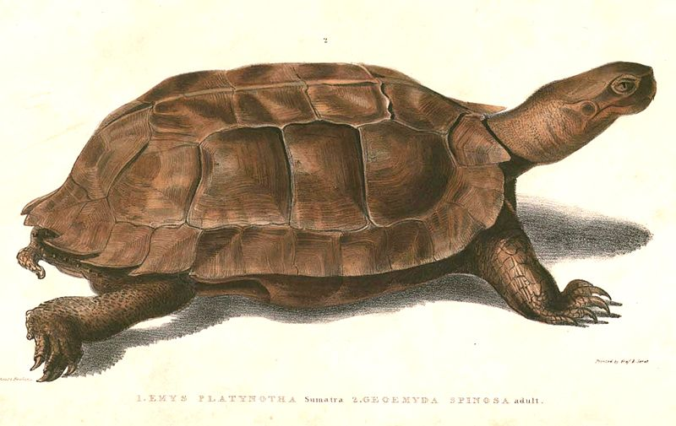
Stavba těla:
TRUP
HLAVA
1
OCAS
ZADNÍ KONČETINY
5 prstů
PŘEDNÍ KONČETINY
5 prstů

Slide 5
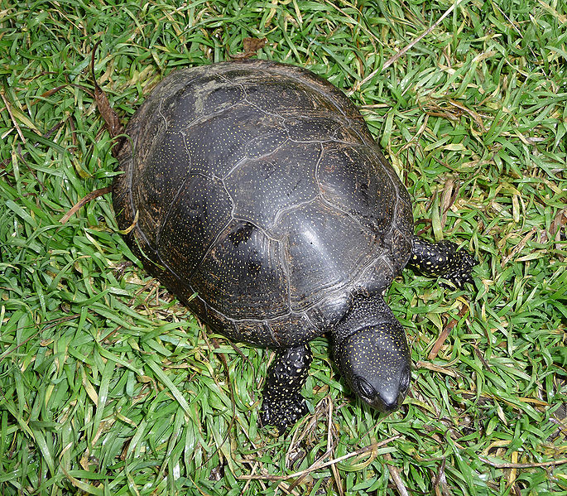
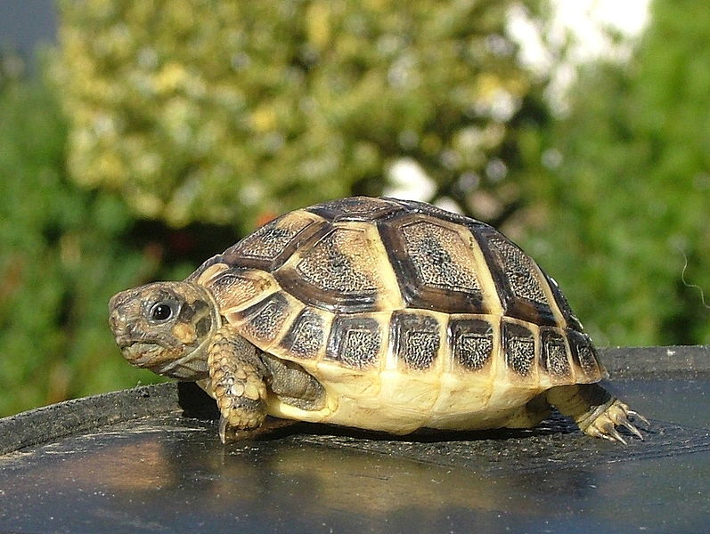
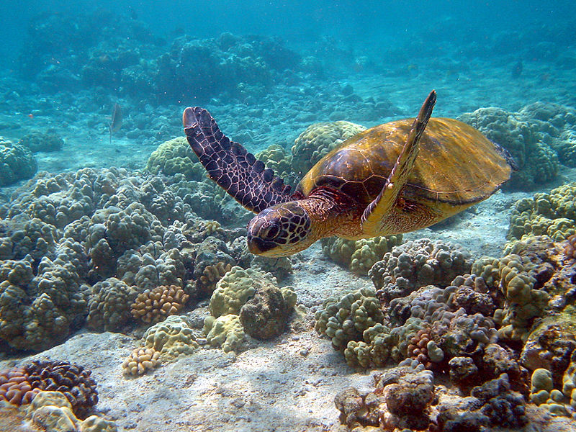
Vodní
Želva bahenní
Želva zelenavá
Kareta
obrovská
2
3
4

Slide 6
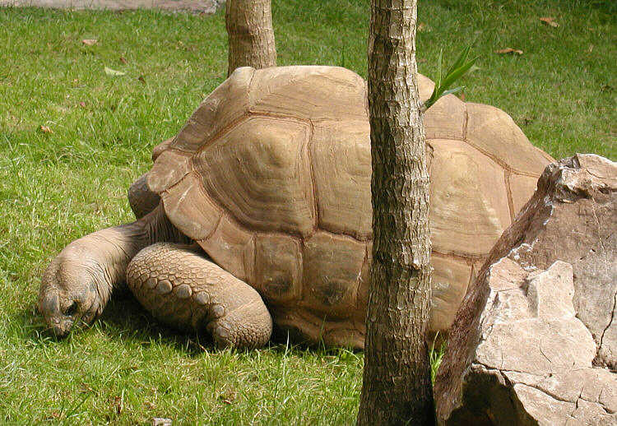
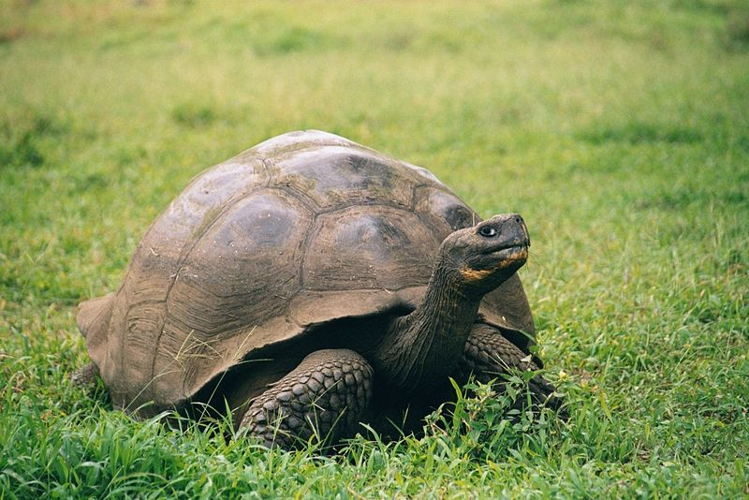
Suchozemské
Želva obrovská
Želva sloní
5
6

Slide 7
Želva bahenní dýchá:
žábrami
plícemi
plícemi a pokožkou

Slide 8
Želvy při rozmnožování:
zahrabávají vajíčka do písku
rodí živá mláďata
zahřívají vajíčka tělem

Slide 9
Želva bahenní je v ČR:
všude hojně žijící
kriticky ohrožená
vůbec se nevyskytuje

Slide 10
7
Toto je: a) želva sloní
b) kareta obrovská
c) želva nádherná

Slide 11
8
Toto je: a) želva sloní
b) želva nádherná
c) želva bahenní

Slide 12
Výborně!

Slide 13
Zdroje použité dne 14. 12. 2012:
Heosemys spinosa 2 Hardwicke.jpg. In: Wikipedia: the free encyclopedia [online]. San Francisco (CA): Wikimedia Foundation, 2001-, 12:36, 17 October 2012 [cit. 2012-12-14]. Dostupné z: http://commons.wikimedia.org/wiki/File:Heosemys_spinosa_2_Hardwicke.jpg
Emys orbicularis 2009 G1.jpg. In: Wikipedia: the free encyclopedia [online]. San Francisco (CA): Wikimedia Foundation, 2001-, 2. 1. 2010, 20:28 [cit. 2012-12-14]. Dostupné z: http://cs.wikipedia.org/wiki/Soubor:Emys_orbicularis_2009_G1.jpg
Testudooos 008.jpg-.jpg. In: Wikipedia: the free encyclopedia [online]. San Francisco (CA): Wikimedia Foundation, 2001-, 30. 1. 2005, 22:13 [cit. 2012-12-14]. Dostupné z: http://cs.wikipedia.org/wiki/Soubor:Testudooos_008.jpg-.jpg
Hawaii turtle 2.JPG. In: Wikipedia: the free encyclopedia [online]. San Francisco (CA): Wikimedia Foundation, 2001-, 29. 7. 2007, 22:41 [cit. 2012-12-14]. Dostupné z: http://cs.wikipedia.org/wiki/Soubor:Hawaii_turtle_2.JPG
Tortoise.aldabra.750pix.jpg. In: Wikipedia: the free encyclopedia [online]. San Francisco (CA): Wikimedia Foundation, 2001-, 26. 3. 2005, 17:44 [cit. 2012-12-14]. Dostupné z: http://cs.wikipedia.org/wiki/Soubor:Tortoise.aldabra.750pix.jpg

Slide 14
Galapagos Geochelone nigra porteri.jpg. In: Wikipedia: the free encyclopedia [online]. San Francisco (CA): Wikimedia Foundation, 2001-, 1. 5. 2007, 10:34 [cit. 2012-12-14]. Dostupné z: http://cs.wikipedia.org/wiki/Soubor:Galapagos_Geochelone_nigra_porteri.jpg
Hawaii turtle 2.JPG. In: Wikipedia: the free encyclopedia [online]. San Francisco (CA): Wikimedia Foundation, 2001-, 29. 7. 2007, 22:41 [cit. 2012-12-14]. Dostupné z: http://cs.wikipedia.org/wiki/Soubor:Hawaii_turtle_2.JPG
Emys orbicularis 2009 G1.jpg. In: Wikipedia: the free encyclopedia [online]. San Francisco (CA): Wikimedia Foundation, 2001-, 2. 1. 2010, 20:28 [cit. 2012-12-14]. Dostupné z: http://cs.wikipedia.org/wiki/Soubor:Emys_orbicularis_2009_G1.jpg

